Slide 1
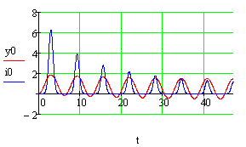
Основы электротехники
Факультативный курс
Автор курса:
Сочелев Анатолий Федорович
канд. техн. наук, доцент
Направления: для студентов электротехнических и других направлений подготовки, изучающих курсы ТОЭ и ЭиЭ

Slide 2
Цель и задачи курса
01
Цель курса - дальнейшее углубление фундаментальных знаний, полученных обучающимися в курсах высшая математика, физика, информатика и подготовка для освоения специальных дисциплин.
Задачи курса: - ознакомиться с основными элементами электрических цепей, их разновидностями, особенностями, как основой электротехники;
- освоить приемы работы по сборке электрических цепей, по измерениям основных электрических величин в установившихся и переходных режимах;
- овладеть современными алгоритмами и программами машинных расчетов линейных и нелинейных электрических цепей в различных режимах работы.

Slide 3
Какие знания, умения и навыки Вы получите после изучения факультативного курса
02
При изучении этой факультативной дисциплины у обучающихся должны сформироваться:
- знания законов электротехники, методов анализа электрических, магнитных цепей;
− знания принципов действия, конструкций, свойств, областей применения и потенциальных возможностей основных электротехнических и электронных устройств и электроизмерительных приборов;
− знания электротехнической терминологии и символики;
− умения производить измерения основных электрических величин и некоторых неэлектрических величин, связанных с профилем инженерной деятельности;
− практические навыки включения электротехнических приборов, аппаратов и машин, управления ими и контроля за их эффективной и безопасной работой.

Slide 4

Основное содержание дисциплины представлено электронным обучающим пособием
03
Блок теоретического материала – Здесь находится основной теоретический материал электронного учебника по главам, темам, определениям, где есть содержание, конкретный материал, путеводитель в виде гиперссылок, динамические картинки, помогающие познать тот или другой материал.
Блок практического материала - Здесь находится основной практический материал электронного учебника по главам, где приведены задачи для самостоятельного решения, подсказки в решении, скрытые ответы к задачам, путеводитель-помощник к решению задач.
Блок примеров решения - Здесь находится основной практический материал электронного учебника по главам, где приведены решения типовых задач, подсказки в решении.
Блок тестирования - Здесь находятся контрольные вопросы, прочитав которые обучающийся сможет проверить свои знания, то есть протестировать себя.

Slide 5
Блок теоретического материала
04
Раздел первый Основные понятия и определения.
Раздел второй Нагрузки в электрических цепях.
Раздел третий Источники в электрических цепях.
Раздел четвертый Линейные электрические цепи постоянного и переменного тока.
Раздел пятый. Трехфазные электрические цепи
Раздел шестой. Понятия о переходных процессах в электрических цепях.
Раздел седьмой. Примеры нелинейных электрических цепей

Slide 6
На что Вы получите ответы в этом курсе
Что такое Электротехника?
Электрическая цепь, как основа электротехники.
Что Вы должны знать о потребителе электрической энергии?
Что Вы должны знать об источнике электрической энергии?
Как собрать электрическую цепь?
Что делает электрическая цепь?
Что такое электрическая цепь постоянного тока?
Какую цепь называют цепью переменного тока?
Что входит в расчет электрических цепей?
Что такое стационарный режим и переходный процесс?

Slide 7
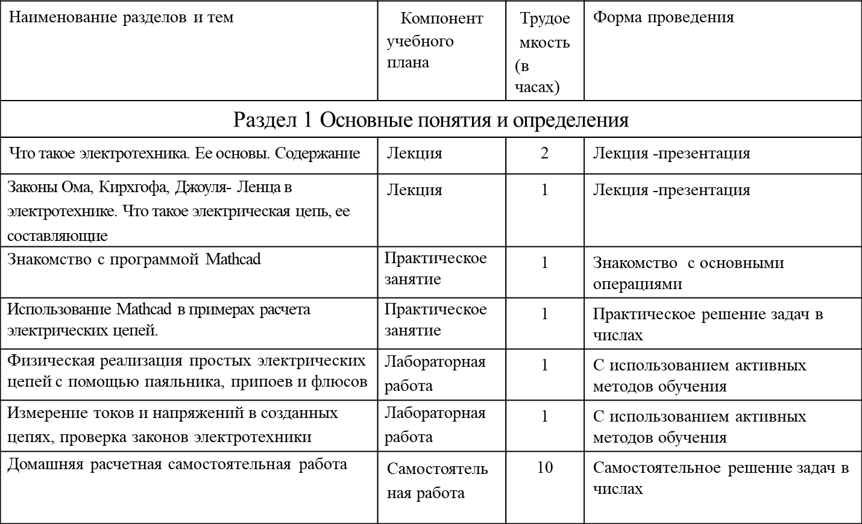
План изучения факультативной дисциплины
Основы электротехники

Slide 8
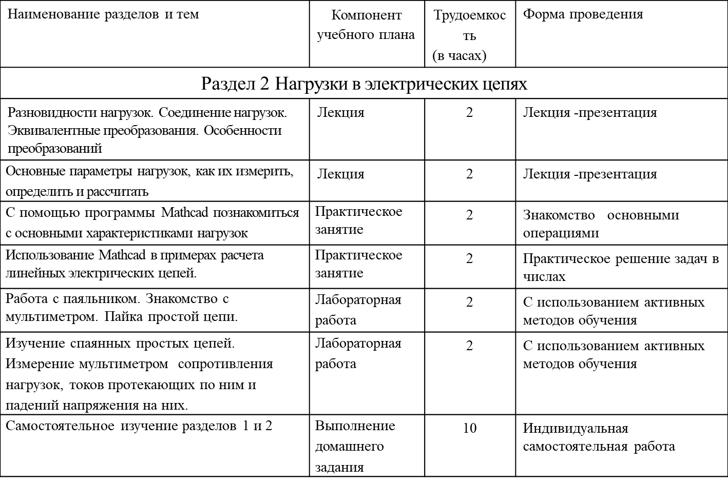

Slide 9
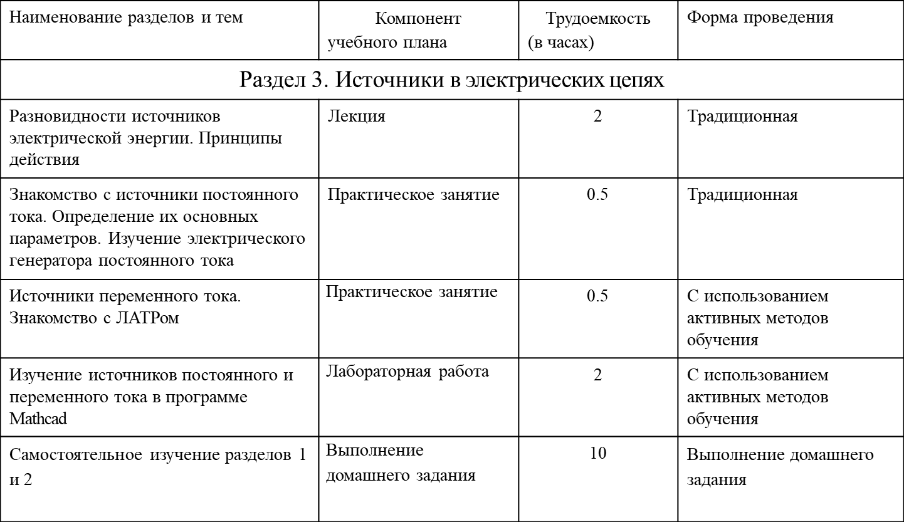

Slide 10
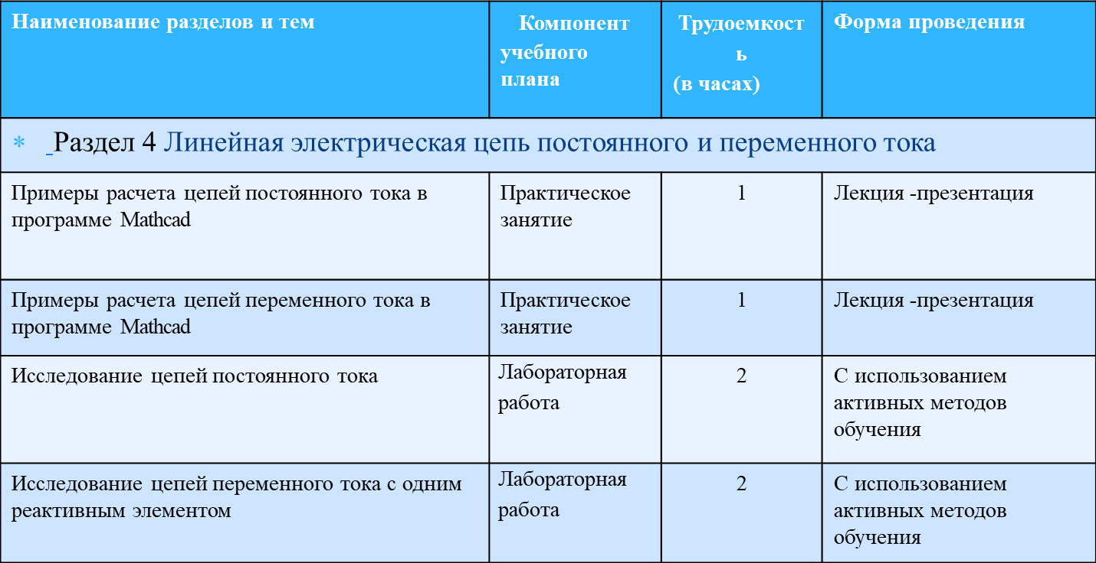

Slide 11
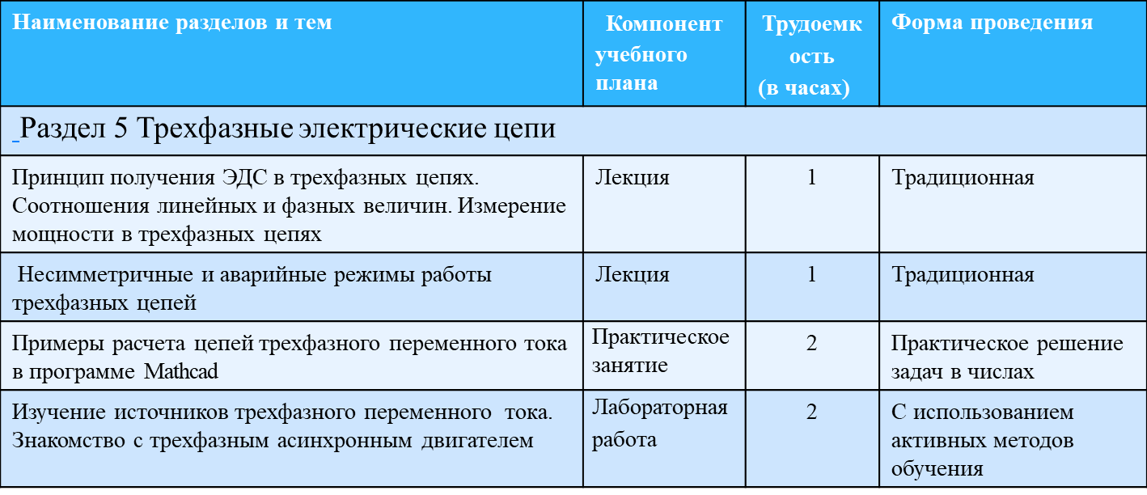

Slide 12
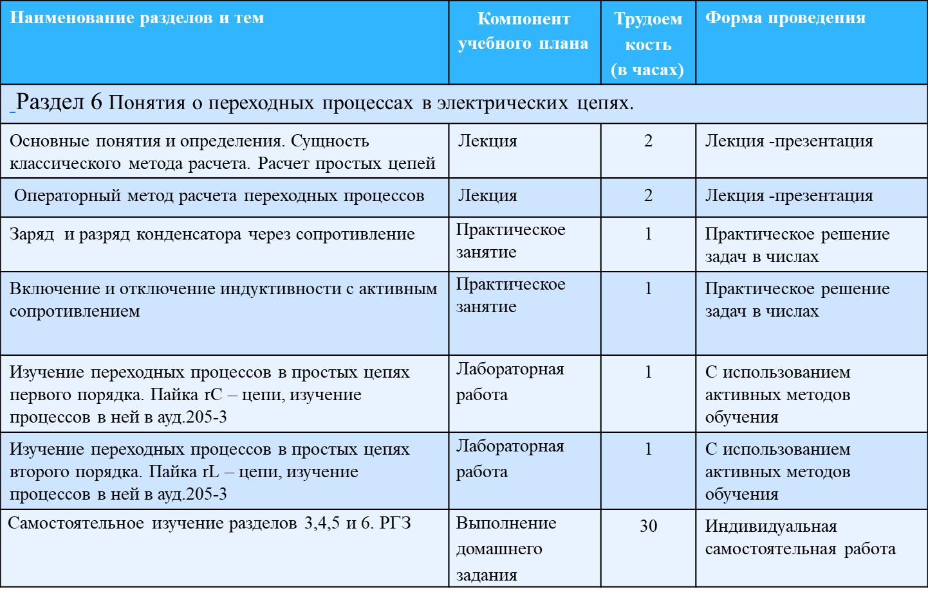

Slide 13
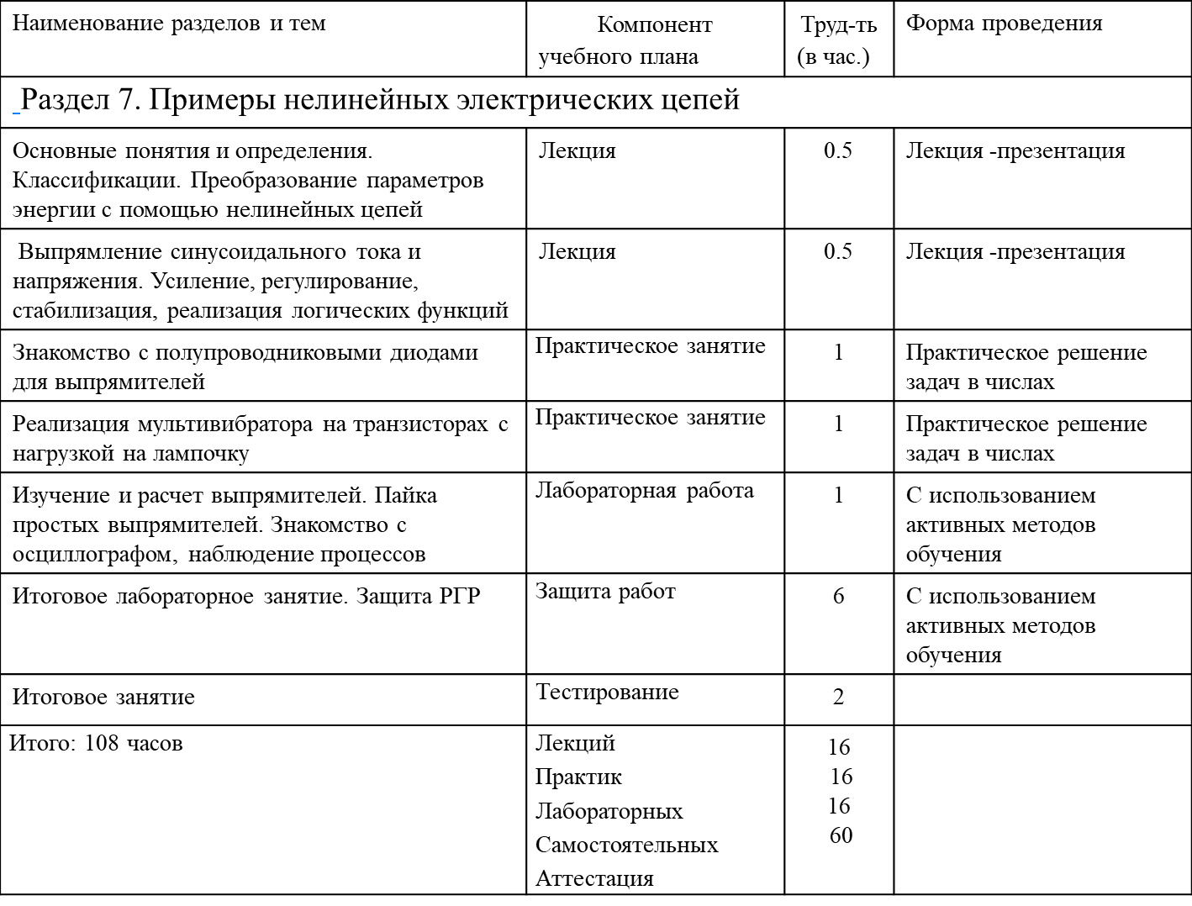

Slide 14
Добро пожаловать на кафедру Электромеханика
Государственный университет, пр. Ленина, 27, корпус 3, аудитория 307-3, заведующий кафедрой
Сериков Александр Владимирович,
автор факультативного курса «ОСНОВЫ ЭЛЕКТРОТЕХНИКИ»
Сочелев Анатолий Федорович

